Slide 1
Αρχή της Αβεβαιότητας
Είδαμε ότι τα ηλεκτρομαγνητικά κύματα συμπεριφέρονται άλλοτε σαν κύματα και άλλοτε σαν δέσμες σωματίων.
Επίσης δέσμες κλασικών σωματιδίων, όπως τα ηλεκτρόνια, έχουν και κυματική συμπεριφορά.
Μπορούμε να πούμε ότι η ύλη, με την ευρύτερη έννοια (συμπεριλαμβάνοντας και την ενέργεια), έχει διπλή οντότητα -σωματιδιακή και κυματική.
Πρόκειται για ένα συμπέρασμα πολύ καλά θεμελιωμένο πειραματικά.

Slide 2
Κάτω από μια τέτοια θεώρηση προκύπτει ένα σημαντικό πρόβλημα.
Ένα σωματίδιο, όπως το αντιλαμβάνονται οι κλασικοί φυσικοί, είναι κάτι του οποίου η θέση στο χώρο ήταν αυστηρά προσδιορισμένη.
Αντίθετα, ένα κύμα εκτείνεται στο χώρο.
Ένα σωματίδιο με κυματική συμπεριφορά πού βρίσκεται;
Η απάντηση της κβαντικής θεωρίας, όσο κι αν μας σοκάρει, είναι:
«δεν μπορούμε να γνωρίζουμε πού ακριβώς βρίσκεται.»

Slide 3
Ας θεωρήσουμε ένα σωματίδιο που έχει κάποια συγκεκριμένη χρονική στιγμή ορμή p παράλληλη στον άξονα των x.
Σύμφωνα με την υπόθεση de Broglie και τη σχέση
εάν γνωρίζουμε επακριβώς την ορμή του σωματιδίου αυτό θα συνδέεται και με ένα κύμα με επακριβώς ορισμένο μήκος κύματος λ.
Η εξίσωση που περιγράφει το στιγμιότυπο ενός τέτοιου κύματος στο χώρο τη χρονική στιγμή t = 0 είναι
και η γραφική της παράσταση είναι αυτή του σχήματος:
Το στιγμιότυπο εκτείνεται από - ∞ το στο + ∞.
Η αβεβαιότητα της θέσης, Δx , είναι άπειρη.

Slide 4
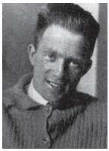
Πού βρίσκεται το σωματίδιο που είναι συνδεδεμένο με αυτό το κύμα;
Μπορεί να βρίσκεται οπουδήποτε.
Για να μη καταστρέψουμε εντελώς τη σωματιδιακή εικόνα χρειαζόμαστε κύματα περιορισμένα στο χώρο.
Θα ονομάζουμε αυτά τα κύματα κυματοπακέτα.
Werner Heisemberg (1901- 1976) Γερμανία. Σε ηλικία περίπου είκοσι χρονών ολο - κλήρωσε τη βασική του εργα-σία για τ ην κβαντική θεωρία. Βραβείο Νόμπελ για την αρχή της αβεβαιότητας το 1932.

Slide 5
Μπορούμε να φτιάξουμε και να περιγράψουμε μαθηματικά οποιαδήποτε κυματομορφή με τη μέθοδο της υπέρθεσης συνδυάζοντας κατάλληλα διάφορα κύματα με επιλεγμένα μήκη κύματος, πλάτη και φάσεις.
(α) Οι κόκκινες και οι μαύρες γραμμές δείχνουν κύματα με πολύ μικρή διαφορά στο μήκος κύματός τους. Η υπέρθεσή τους δίνει το κύμα (β) (διακρότημα). Με την υπέρθεση μεγάλου αριθμού κυμάτων μπορούμε να συνθέσουμε ένα κυματοπακέτο, όπως αυτό του σχήματος (γ), με περιορισμένη αβεβαιότητα Δx ως προς τη θέση του στο χώρο.

Slide 6
Υπάρχει όμως κάποιος περιορισμός.
Όσο πιο εντοπισμένο στο χώρο (πιο σωματιδιακό) θέλουμε να είναι το κυματοπακέτο τόσο περισσότερα και πιο διασκορπισμένα μήκη κύματος πρέπει να χρησιμοποιήσουμε (Πληρώνουμε δηλαδή τον εντοπισμό της θέσης του σωματιδίου-κύματος με απροσδιοριστία στο μήκος κύματος που του αντιστοιχίζουμε και - κατ’ επέκταση - στην ορμή του .
Η αδυναμία μας να προσδιορίσουμε επακριβώς ταυτόχρονα τη θέση και την ορμή ενός σωματιδίου δεν οφείλεται σε πειραματικές ατέλειες. Είναι σύμφυτη με την ίδια την κβαντική δομή της ύλης.

Slide 7
Ο Heisemberg το 1927 κωδικοποίησε τα παραπάνω διατυπώνοντας την αρχή της αβεβαιότητας (ή απροσδιοριστίας) με τη σχέση:
Δεν είναι δυνατόν να μετρήσουμε ταυτόχρονα και τη θέση και την ορμή ενός σωματιδίου με απεριόριστη ακρίβεια.

Slide 8
Εδώ πρέπει να σημειώσουμε ότι τα σύμβολα Δx και Δpx δε σημαίνουν τη μεταβολή των μεγεθών αλλά το εύρος της αβεβαιότητας με την οποία γνωρίζουμε τα μεγέθη.
Ανάλογες σχέσεις ισχύουν και για τις άλλες διευθύνσεις
Μία άλλη διατύπωση της αρχής της αβεβαιότητας του Heisemberg είναι η
Η αβεβαιότητα στη μέτρηση της ενέργειας μιας κατάστασης ενός συστήματος είναι αντίστροφα ανάλογη με τον χρόνο που το σύστημα παραμένει σ’ αυτή την κατάσταση.
Δηλαδή όλες οι μετρήσεις ενέργειας περιέχουν μια αβεβαιότητα, εκτός αν διαθέτουμε για τη μέτρηση άπειρο χρόνο.

Slide 9
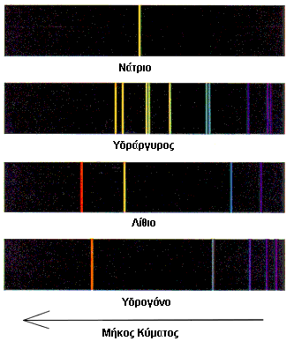
Σε ένα διεγερμένο άτομο ένα ή περισσότερα ηλεκτρόνια δε βρίσκονται στη θεμελιώδη τους κατάσταση, αλλά σε κατάσταση μεγαλύτερης ενέργειας.
Όταν ένα τέτοιο ηλεκτρόνιο μεταπηδήσει στη θεμελιώδη του κατάσταση, εκπέμπει ένα φωτόνιο ενέργειας hf, ίσης με τη διαφορά ενέργειας των δύο καταστάσεων στις οποίες βρέθηκε.
Ένα διεγερμένο άτομο εκπέμπει ακτινοβολία όταν ένα ή περισσότερα ηλεκτρόνια που δεν βρίσκονται στη θεμελιώδη κατάσταση επιστρέψουν σ’ αυτή. Σε κάθε τέτοιο «κβαντικό άλμα» εκπέμπεται ένα φωτόνιο.
Η μελέτη των φασμάτων εκπομπής δείχνει ότι οι φασματικές γραμμές δεν είναι αυστηρά καθορισμένες αλλά η κάθε μια εμφανίζει ένα φυσικό εύρος. Το εύρος των φασματικών γραμμών μπορεί να εξηγηθεί με την αρχή της αβεβαιότητας.

Slide 10
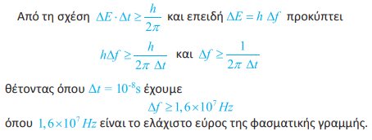
Ένα διεγερμένο άτομο μπορεί να εκπέμψει ένα φωτόνιο οποιαδήποτε στιγμή στο χρονικό διάστημα από μηδέν μέχρι άπειρο. Ο μέσος χρόνος στον οποίο ένας μεγάλος αριθμός διεγερμένων ατόμων εκπέμπει ακτινοβολία είναι της τάξης του 10⁻⁸ s.

Slide 11
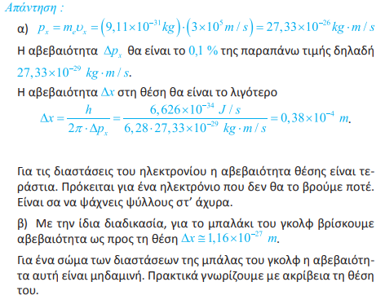
Παράδειγμα

